Slide 1

الجمهورية العربية السورية
الجامعة الوطنية الخاصة
كلية الهندسة
قسم الحاسوب
مشروع فصلي بعنوان
منصة رقمية لإدارة وتنظيم الخدمات العامة
(بَلِّغنا)
تقديم
أمير المنصور محمد خير الحوراني ميزر عمري
إشراف
د. وسيم رمضان
٢٢/٢٠٢٥/٧

Slide 2

مخطط العرض
التطبيق العملي
الدراسات التحليلية
التقنيات المستخدمة
أهم ميزات المشروع
التحديات التي يحلها المشروع
أهداف المشروع
المقدمة

Slide 3

المقدمة
في عالم الخدمات المتطور والمتسارع تسعى جميع الدول إلى تقديم وسيلة تواصل استثنائية لمواطنيهم من خلال تحسين جميع جوانب الخدمات، بدأً من تقديم الشكوى وصولاً لحلها بأسرع طريقة ممكنة ولكن مع تزايد الطلب على الحلول الرقمية وتغيير توقعات المواطنين، لجأنا لبناء نظام تكنولوجي متقدم يهدف لتحسين كفاءة العمليات وتعزيز تجربة المواطنين في حل مشكلاتهم بشكل فعال

Slide 4
أهداف المشروع
دعم اتخاذ القرار بناءً على بيانات موثوقة
تمكين المواطن من الإبلاغ والتقييم
تحسين كفاءة الخدمات العامة
تسهيل وتسريع عملية تطوير الوطن
زيادة الثقة بين المواطن والمؤسسات الخدمية

Slide 5
التحديات التي يحلها المشروع
انعدام أدوات الإبلاغ والمتابعة
صعوبة التنسيق بين الجهات الخدمية
ضعف البنية التحتية الرقمية

Slide 6
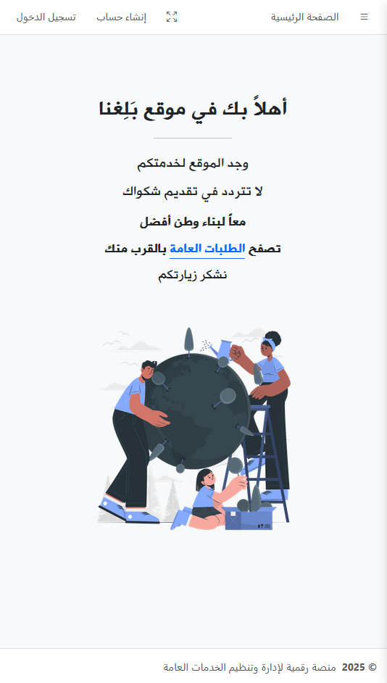
أهم ميزات المشروع
توزيع المدير للطلبات
التقديم على طلب ومتابعة حالته
واجهة سهلة ومرنة للموظفين
تصفح الطلبات العامة ومتابعة المهمة منها
جداول للمواعيد وروزنامة
خريطة تفصيلية للطلبات والدولة
إحصائيات خاصة بالموظفين والمدراء
تقديم الشكاوي والتقييمات

Slide 7






التقنيات المستخدمة

Slide 8
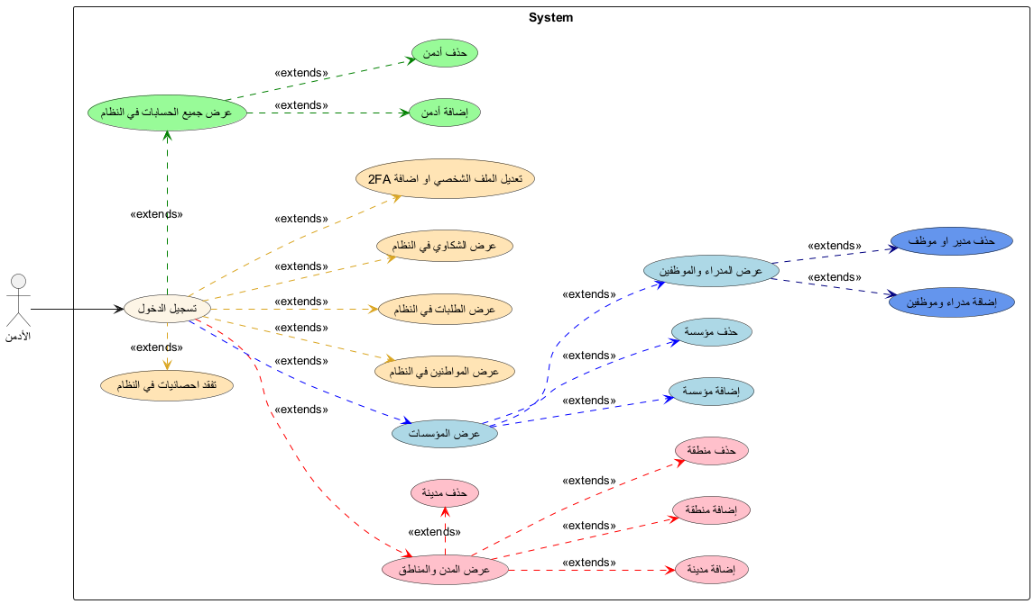
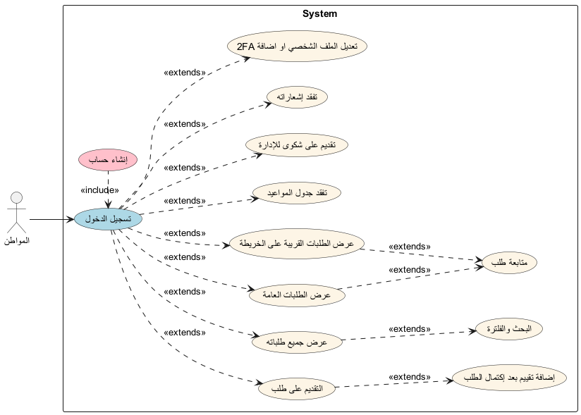
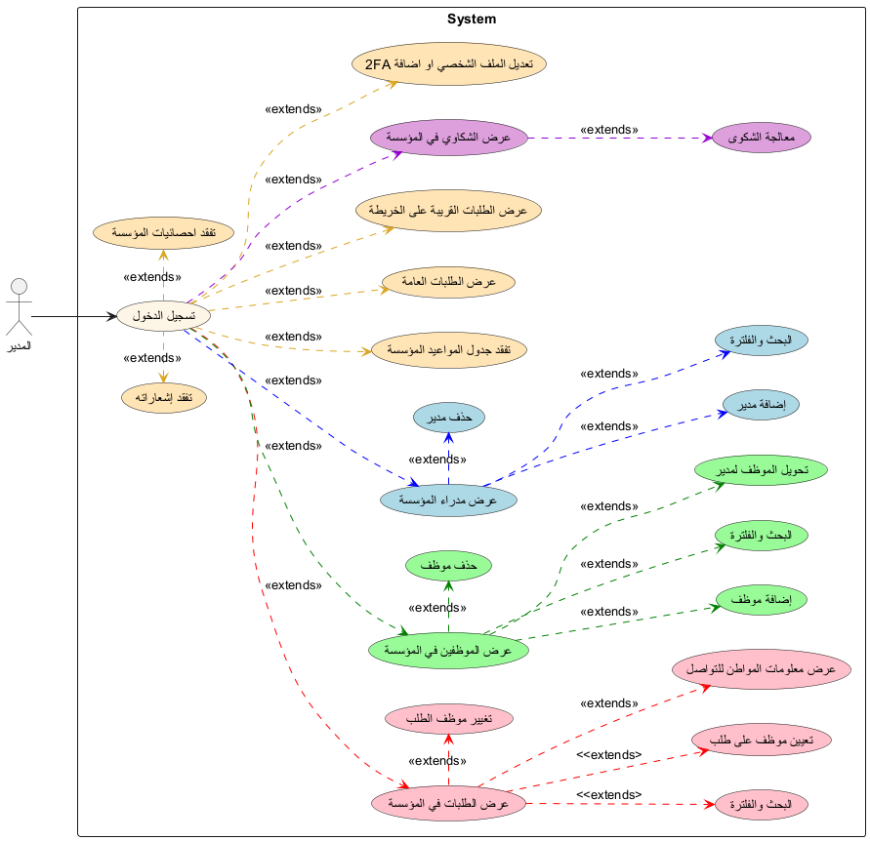
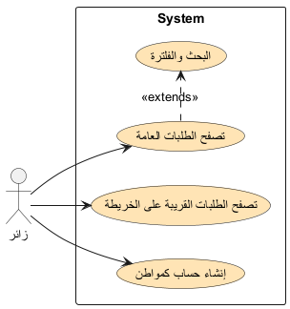
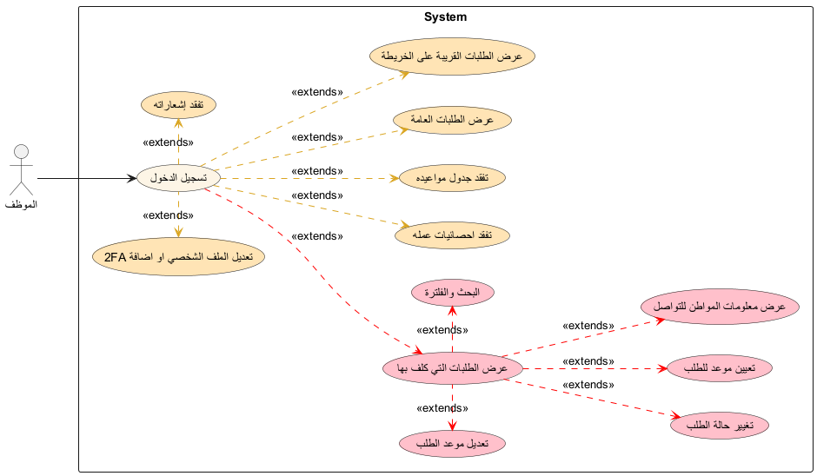
مخطط حالات استخدام الأدمن
مخطط حالات استخدام الموظف
مخطط حالات استخدام المواطن
مخطط حالات استخدام الزائر
مخطط حالات استخدام المدير

Slide 9
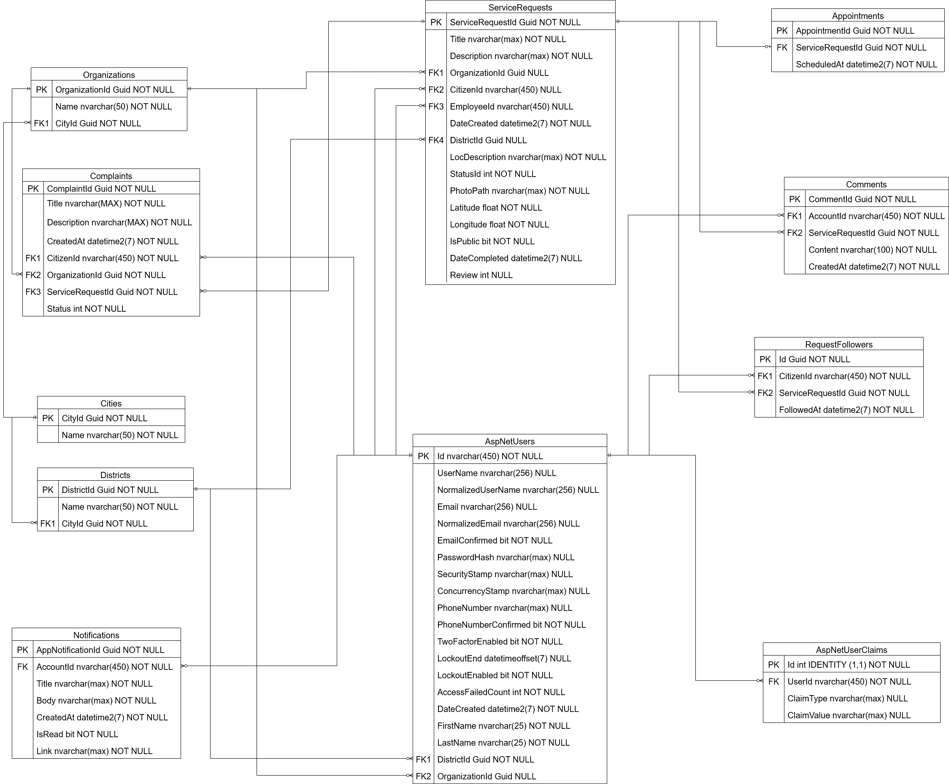
مخطط قاعدة البيانات

Slide 10
التطبيق العملي

Slide 11
الآفاق المستقبلية
ربط المنصة بمصادر بيانات حكومية أو منظمات دولية
تطوير تطبيق موبايل متكامل
دمج الذكاء الصناعي للتنبؤ بالأعطال
تعزيز الأمان وحماية البيانات
إنشاء لوحة تحكم تحليلية للقرار الحكومي

Slide 12

الخاتمة
في عالم الخدمات المتطور والمتسارع تسعى جميع الدول إلى تقديم وسيلة تواصل استثنائية لمواطنيهم من خلال تحسين جميع جوانب الخدمات، بدأً من تقديم الشكوى وصولاً لحلها بأسرع طريقة ممكنة مع تزايد الطلب على الحلول الرقمية وتغيير توقعات المواطنين، لجأنا لبناء نظام تكنولوجي متقدم يهدف لتحسين كفاءة العمليات وتعزيز تجربة المواطنين في حل مشكلاتهم بشكل فعال

Slide 13

المراجع
[1] Microsoft, ASP.NET Core documentation
[https://learn.microsoft.com/en-us/aspnet/core/?view=aspnetcore-9.0]
[2] Bootstrap, Bootstrap documentation
[https://getbootstrap.com/docs/5.3/getting-started/introduction/]
[3] Microsoft, Entity Framework documentation
[https://learn.microsoft.com/en-us/ef/]
[4] Andrew Lock, ASP.NET Core in Action Third Edition, Manning 2023
[5] Adam Freeman, Pro ASP.NET Core 7 Tenth Edition, Manning 2023
[6] AdminLTE, AdminLTE Bootstrap Admin Dashboard
[https://adminlte.io/docs/3.2/]
[7] Chart.js, Chart.js documentation
[https://www.chartjs.org/docs/latest/]
[8] Leaflet, Leafletjs documentation
[https://leafletjs.com/reference.html]

Slide 14
شُكرا لِحُسن اصغائِكم

